Slide 1

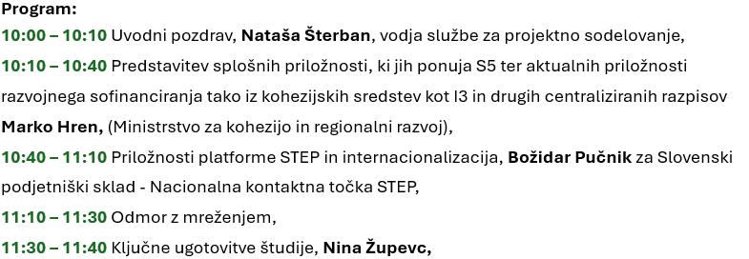
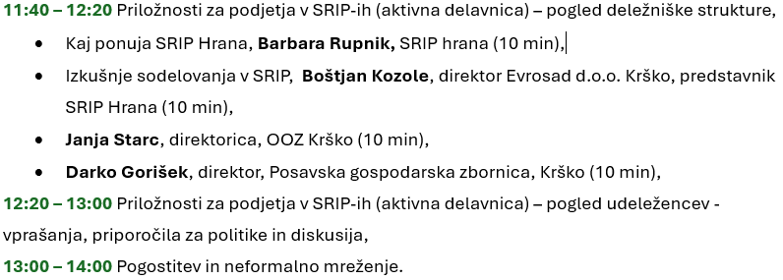

Slide 2

Uvodni pozdrav
Nataša Šterban, vodja službe za projektno sodelovanje,
RRA Posavje

Slide 3
Predstavitev splošnih priložnosti, ki jih ponuja S5 ter aktualnih priložnosti razvojnega sofinanciranja
Marko Hren,
MKRR

Slide 4
Priložnosti platforme STEP in internacionalizacija
Božidar Pučnik,
Slovenski podjetniški sklad,
Nacionalna kontaktna točka STEP

Slide 5
Ključne ugotovitve študije
Propulzivna podjetja in ključni
RRI deležniki v Posavju za leto 2024
Nina Župevc,
RRA Posavje

Slide 6
Priložnosti za podjetja v SRIP-ih
Kaj ponuja SRIP Hrana?
Barbara Rupnik,
SRIP Hrana

Slide 7
Priložnosti za podjetja v SRIP-ih
Izkušnje sodelovanja v SRIP
Boštjan Kozole direktor Evrosad d.o.o. Krško

Slide 8
Priložnosti za podjetja v SRIP-ih
Janja Starc direktorica OOZ Krško

Slide 9
Priložnosti za podjetja v SRIP-ih
Darko Gorišek direktor Posavska GZ, Krško

Slide 10
Priložnosti za podjetja v SRIP-ih pogled udeležencev – vprašanja, priporočila za politike in diskusija

